Slide 1


TIẾNG VIỆT 1
Notes:
Tác giả bộ ppt Toán + TV1: Phan Thị Linh – Đà Nẵng
Sđt lh: 0916.604.268
+ Zalo: 0916.604.268
+ Facebook cá nhân: https://www.facebook.com/nhilinh.phan/
+ Nhóm chia sẻ tài liệu: https://www.facebook.com/groups/443096903751589
Hãy liên hệ chính chủ sản phẩm để được hỗ trợ và đồng hành trong suốt năm học nhé!

Slide 2


Đâu là những vần đã học trong tuần?
anh
ông
âng
on
inh
ap
Notes:
Đúng thì like, sai thì đít-lai (dislike)

Slide 3

BÀI
60
ÔN TẬP
VÀ KỂ CHUYỆN
S/132
Notes:
Tác giả bộ ppt Toán + TV1: Phan Thị Linh – Đà Nẵng
Sđt lh: 0916.604.268
+ Zalo: 0916.604.268
+ Facebook cá nhân: https://www.facebook.com/nhilinh.phan/
+ Nhóm chia sẻ tài liệu: https://www.facebook.com/groups/443096903751589
Hãy liên hệ chính chủ sản phẩm để được hỗ trợ và đồng hành trong suốt năm học nhé!

Slide 4
1
Đọc
đẹp
xếp
kịp
cúp
rãnh
ghềnh
đình
vách
chếch
đích
sáng
thẳng
vâng
Notes:
Tác giả bộ ppt Toán + TV1: Phan Thị Linh – Đà Nẵng
Sđt lh: 0916.604.268
+ Zalo: 0916.604.268
+ Facebook cá nhân: https://www.facebook.com/nhilinh.phan/
+ Nhóm chia sẻ tài liệu: https://www.facebook.com/groups/443096903751589
Hãy liên hệ chính chủ sản phẩm để được hỗ trợ và đồng hành trong suốt năm học nhé!

Slide 5
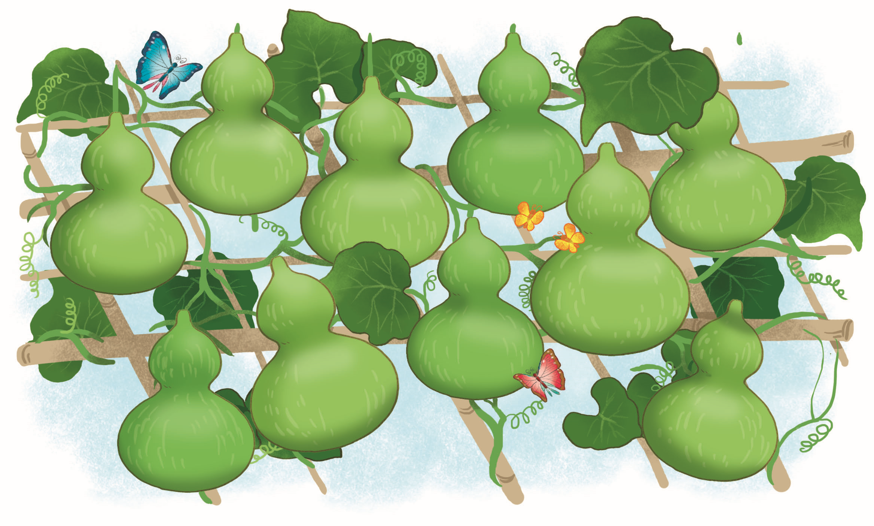
1
Đọc
1
3
xinh
đẹp
2
kịp thời
5
6
nhanh nhẹn
thếp giấy
sạch sẽ
4
7
thẳng hàng
9
chênh chếch
thích thú
10
8
giúp đỡ
vâng lời
Notes:
Click vào từ thếp giấy và thẳng hang để giải nghĩa

Slide 6
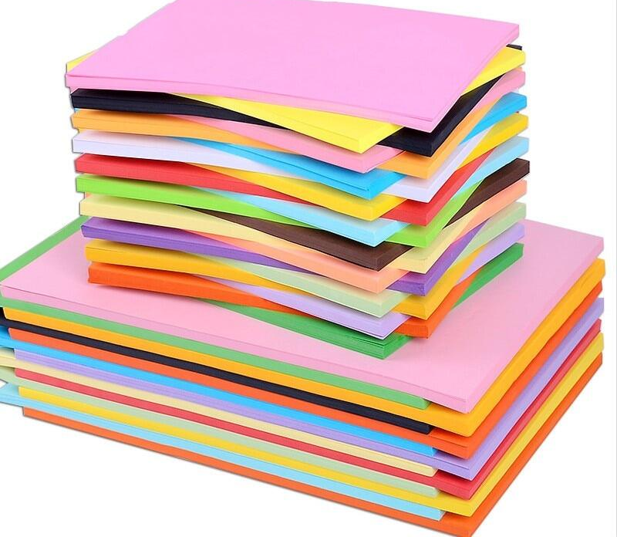
thếp giấy
Notes:
Click vào từ để quay về

Slide 7
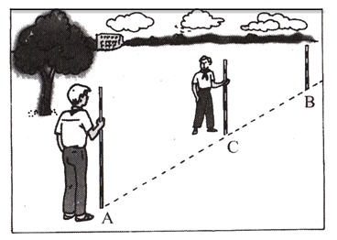
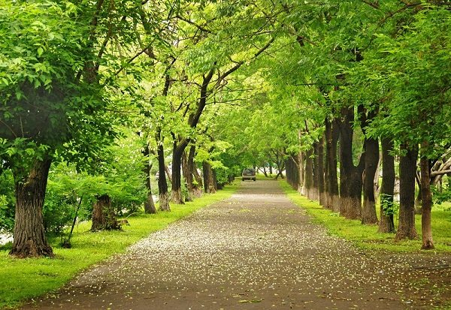
thẳng hàng

Slide 8
Thư giãn nào

Slide 9
Hà rất thích con gà bà cho. Sáng sáng, Hà dậy sớm chờ gà gáy ò ó o. Vậy mà mãi nó chẳng gáy. Một hôm, Hà tỉnh giấc nghe gà cục ta cục tác. Giờ Hà đã rõ vì sao con gà chẳng gáy.
Notes:
GV chú ý giải thích cho HS hiểu tác dụng của dấu ngoặc kép.

Slide 10
Hà rất thích con gà bà cho. Sáng sáng, Hà dậy sớm chờ gà gáy ò ó o. Vậy mà mãi nó chẳng gáy. Một hôm, Hà tỉnh giấc nghe gà cục ta cục tác. Giờ Hà đã rõ vì sao con gà chẳng gáy.
1
2
3
4
5

Slide 11
Hà rất thích con gà bà cho. Sáng sáng, Hà dậy sớm chờ gà gáy ò ó o. Vậy mà mãi nó chẳng gáy. Một hôm, Hà tỉnh giấc nghe gà cục ta cục tác. Giờ Hà đã rõ vì sao con gà chẳng gáy.
Bà cho Hà con gì?
Sáng sáng, Hà dậy sớm làm gì?
Vì sao con gà của Hà chẳng gáy?
Notes:
Qua bài cũng cấp cho HS kiến thức sinh vật/TNXH: Gà trống thì gáy còn gà mái thì cục ta cục tác…

Slide 12
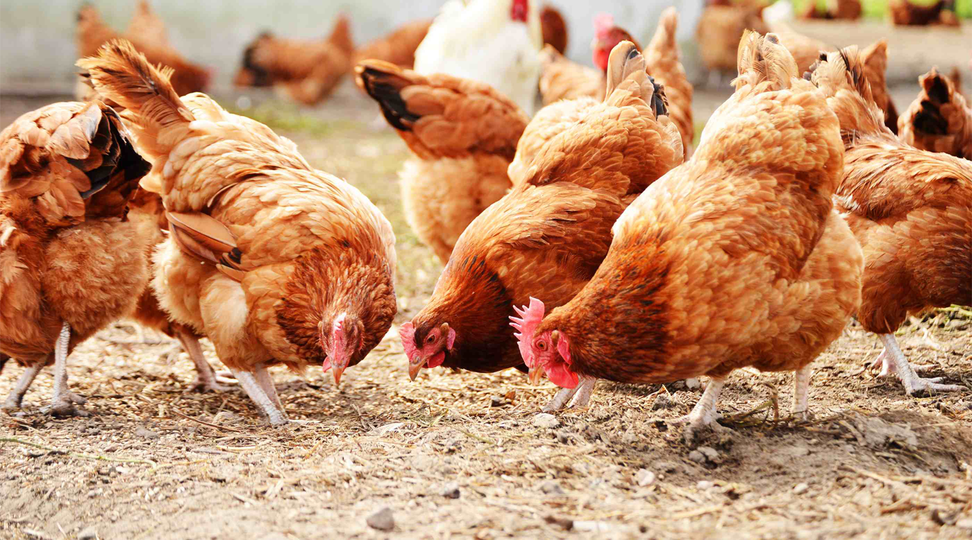

Slide 13
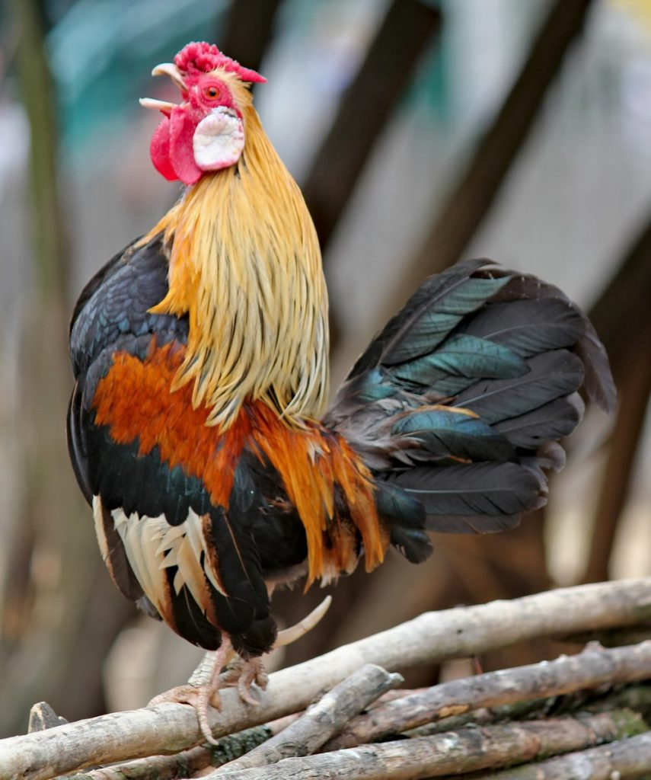
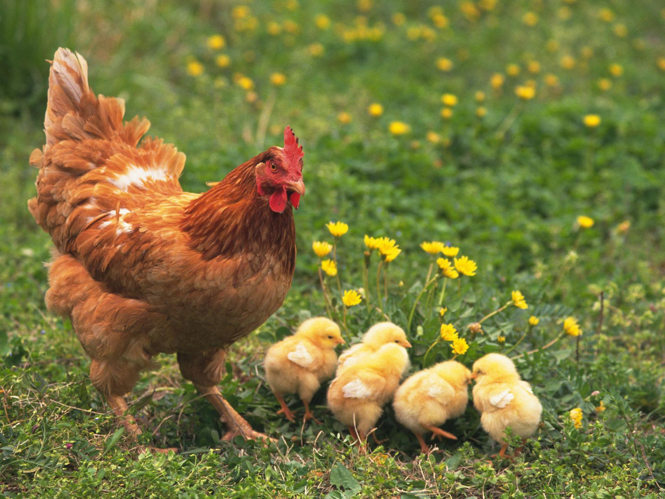
gà trống
gà mái
Notes:
Phân biệt gà mái và gà trống

Slide 14

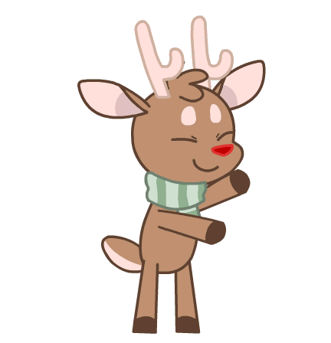
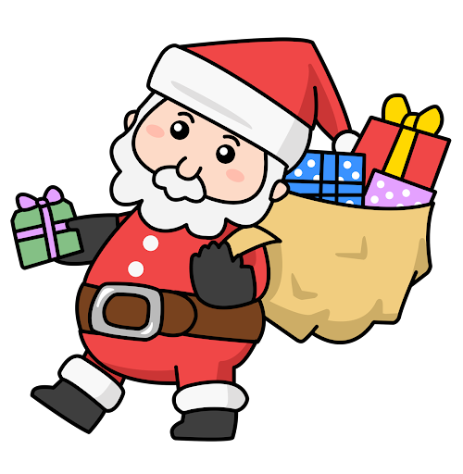
Giải lao

Slide 15
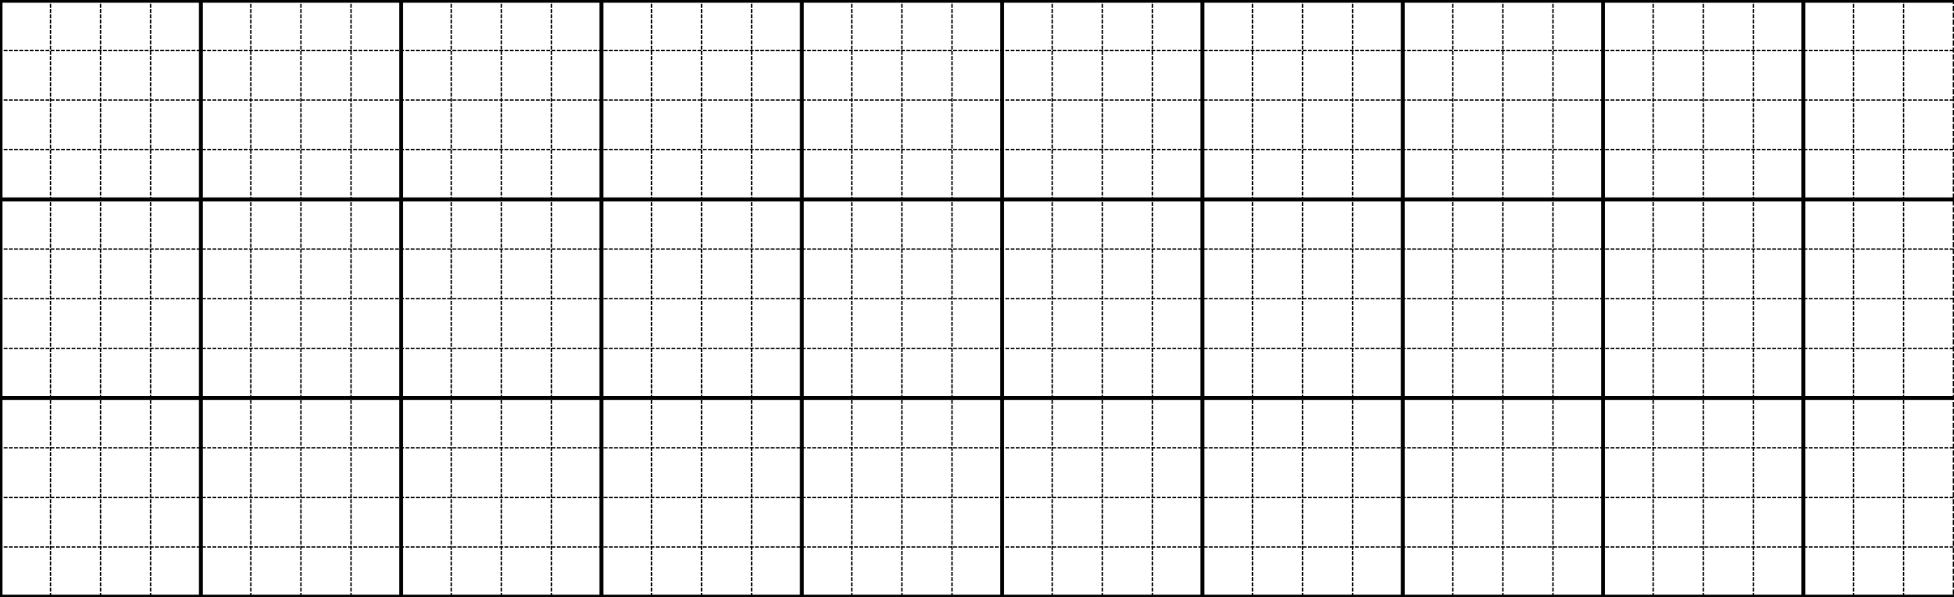
2
Viết
Ej ω≥ vầng Ǉrăng sáng.
Notes:
Câu dài nên GV hướng dẫn viết bảng nhé

Slide 16
2
Viết
Em ω≥ vầng Ǉrăng sáng.
Notes:
Câu dài nên GV hướng dẫn viết bảng nhé

Slide 17
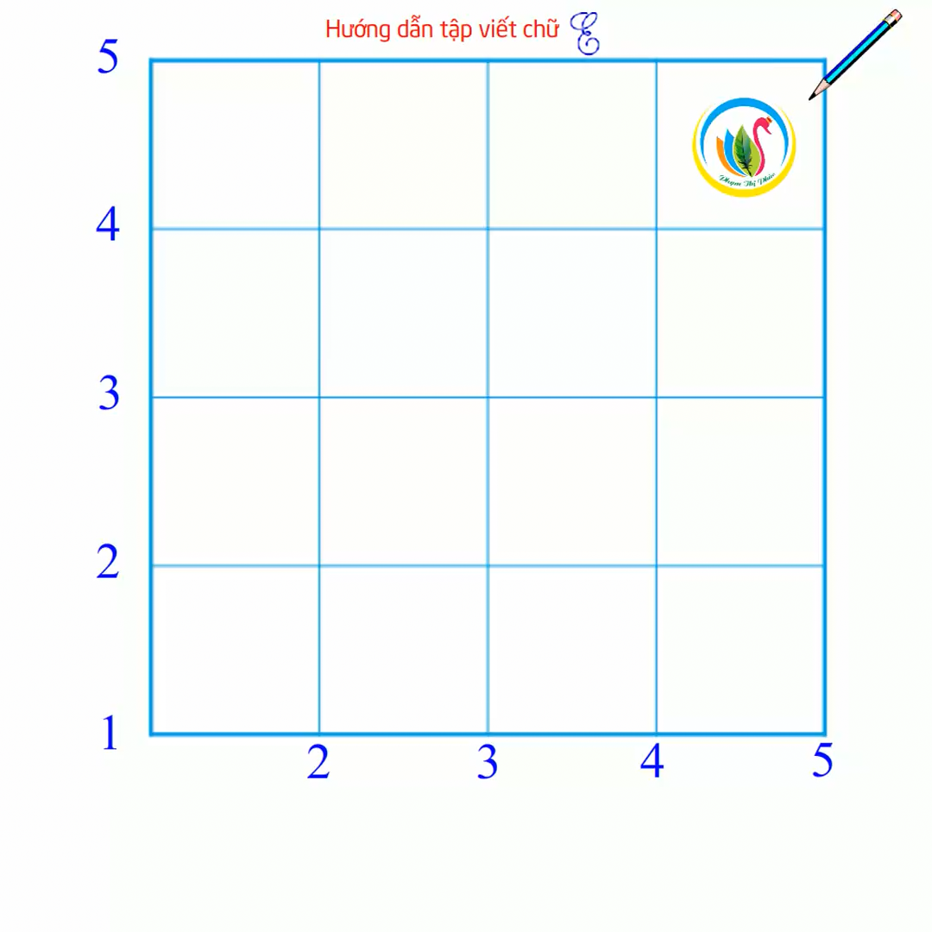
2
Viết

Slide 18
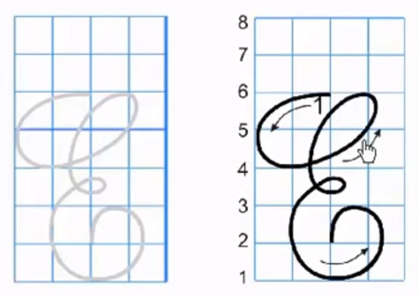
2
Viết

Slide 19


2
Viết
Thứ sáu wgàǀ 3 κánƑ 12 wăm 2021
Ej ω≥ vầng Ǉrăng sáng.
Ej ω≥ vầng Ǉrăng sáng.

Slide 20


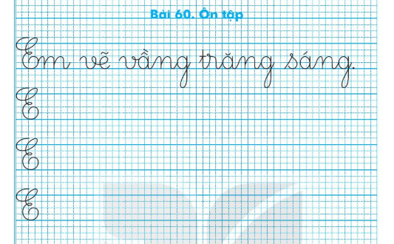

2
Viết
Trang 39

Slide 21
Thư giãn nào

Slide 22

3
Kể chuyện

Slide 23
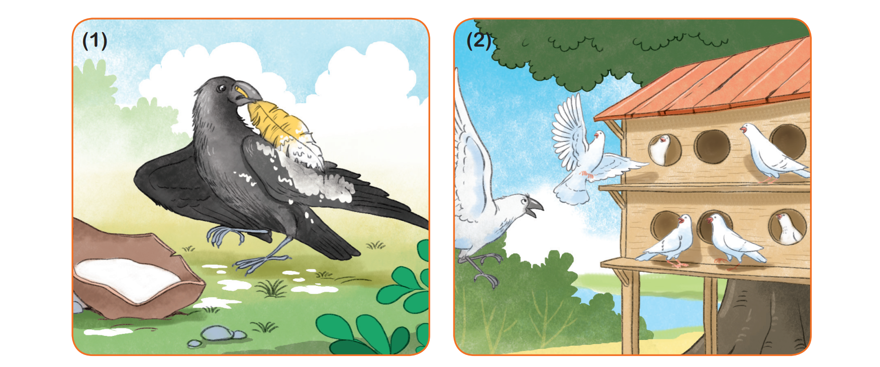
Quạ và đàn bồ câu
Quạ bôi trắng lông mình để làm gì?

Slide 24
Vì sao đàn bồ câu cho quạ vào chuồng?

Slide 25
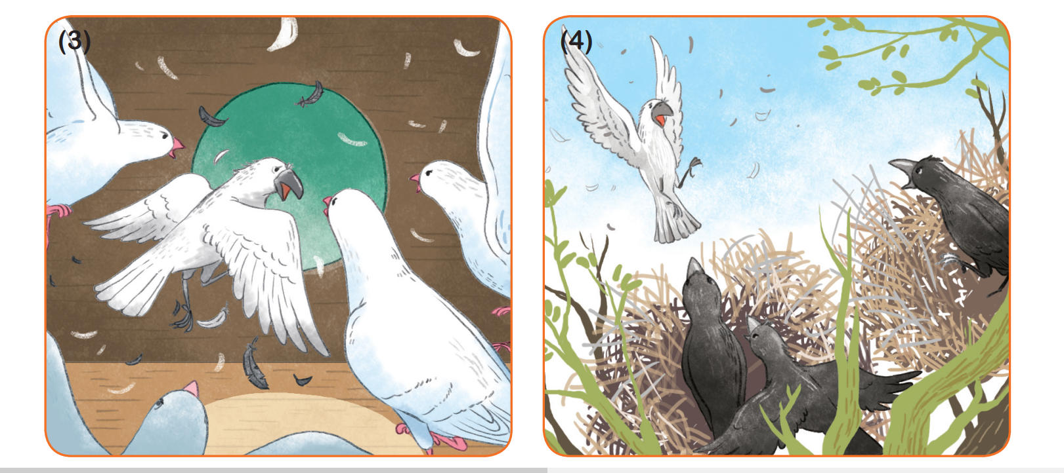
Phát hiện ra quạ, đàn bồ câu làm gì?

Slide 26
Vì sao họ nhà quạ cũng đuổi quạ đi?

Slide 27
Quạ và đàn bồ câu

Slide 28
Bài học:
Không nên tham lam, lười biếng và tìm cách lừa dối.
Notes:
Thầy cô có thể sửa, thêm thắt nội dung nếu thấy chưa phù hợp nhé!

Slide 29

Notes:
Tác giả bộ ppt Toán + TV2: Phan Thị Linh – Đà Nẵng
Sđt lh: 0916.604.268
+ Zalo: 0916.604.268
+ Facebook cá nhân: https://www.facebook.com/nhilinh.phan/
+ Nhóm chia sẻ tài liệu: https://www.facebook.com/groups/443096903751589
Hãy liên hệ chính chủ sản phẩm để được hỗ trợ và đồng hành trong suốt năm học nhé!

Slide 30
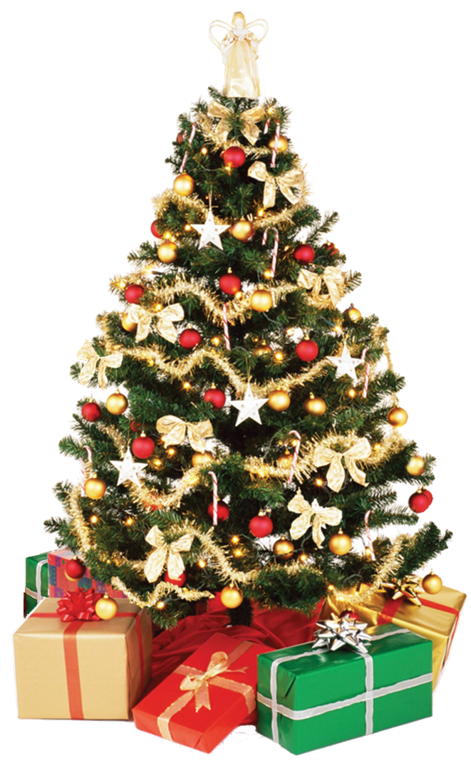
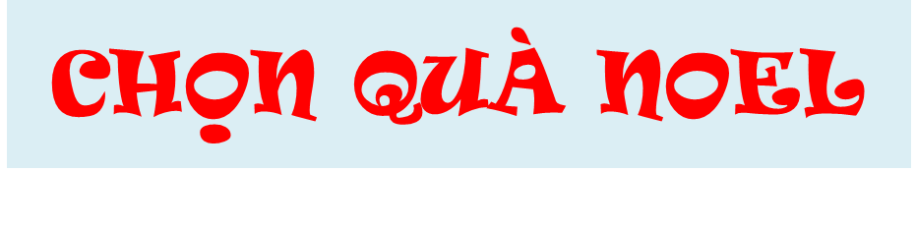
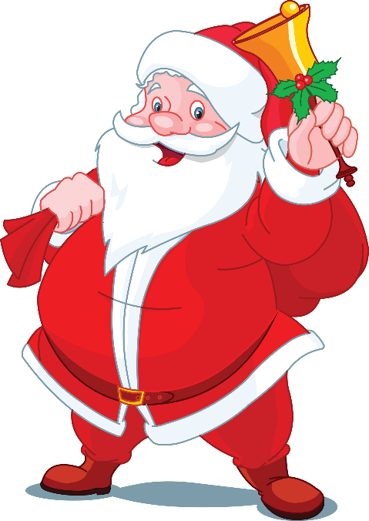

Notes:
Tác giả bộ ppt Toán + TV2: Phan Thị Linh – Đà Nẵng
Sđt lh: 0916.604.268
+ Zalo: 0916.604.268
+ Facebook cá nhân: https://www.facebook.com/nhilinh.phan/
+ Nhóm chia sẻ tài liệu: https://www.facebook.com/groups/443096903751589
Hãy liên hệ chính chủ sản phẩm để được hỗ trợ và đồng hành trong suốt năm học nhé!

Slide 31



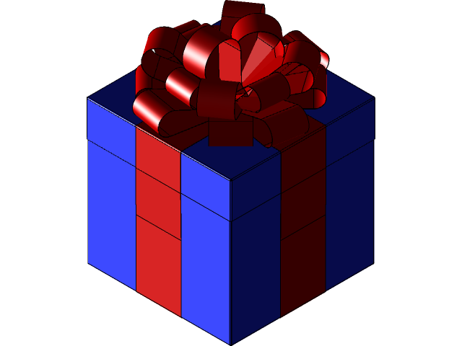


Notes:
Click vào mỗi hộp để tới câu hỏi
Click vào mũi tên để tới bài học

Slide 32


Quạ nghĩ ra cách gì để bay vào chuồng bồ câu?
A. Biến thành chim bồ câu
B. Bôi trắng lông mình
Notes:
Click vào từng ô A, B để ra đáp án

Slide 33

Câu nào phù hợp khi nói về nhân vật quạ trong câu chuyện?
A. Quạ lười biếng và không thật thà.
B. Quạ xinh đẹp và tốt bụng.
C. Quạ thật thà.

Slide 34
Đâu là hoạt động
của gà mái?
A. Gáy “Ò! Ó! O!”
B. Kêu cục ta cục tác
C. Chọi nhau
Notes:
Tác giả bộ ppt Toán + TV2: Phan Thị Linh – Đà Nẵng
Sđt lh: 0916.604.268
+ Zalo: 0916.604.268
+ Facebook cá nhân: https://www.facebook.com/nhilinh.phan/
+ Nhóm chia sẻ tài liệu: https://www.facebook.com/groups/443096903751589
Hãy liên hệ chính chủ sản phẩm để được hỗ trợ và đồng hành trong suốt năm học nhé!

Slide 35
Em hãy đặt một tên khác cho câu chuyện “Quạ và đàn bồ câu”.
Notes:
Tác giả bộ ppt Toán + TV1: Phan Thị Linh – Đà Nẵng
Sđt lh: 0916.604.268
+ Zalo: 0916.604.268
+ Facebook cá nhân: https://www.facebook.com/nhilinh.phan/
+ Nhóm chia sẻ tài liệu: https://www.facebook.com/groups/443096903751589
Hãy liên hệ chính chủ sản phẩm để được hỗ trợ và đồng hành trong suốt năm học nhé!

Slide 36
Dặn dò

